Slide 1
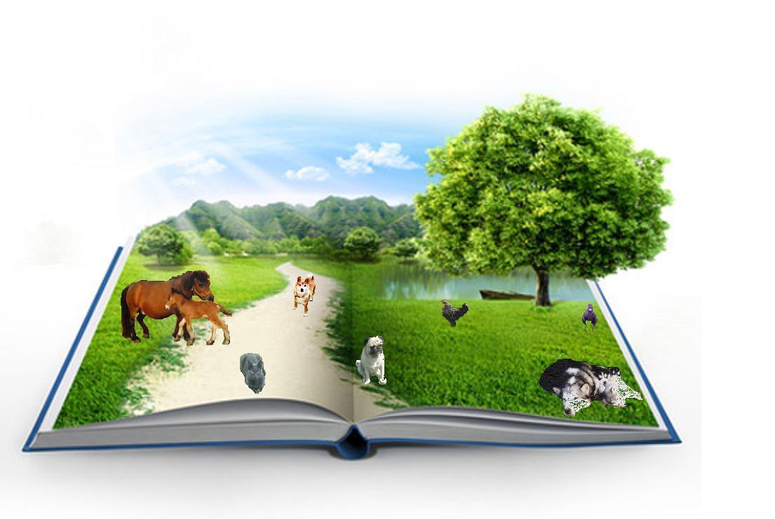
T1. Planten en dieren

Slide 2
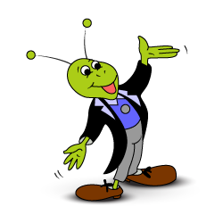
T1. Planten en dieren
Practicum 1. Blz. 2. De krekel.
Hoe komt een bioloog ergens achter?
1. ………………………………………………………………………………………………
2. ………………………………………………………………………………………………
3. ………………………………………………………………………………………………
4. ………………………………………… + ……………………………………………
NS Albert Hein

Slide 3
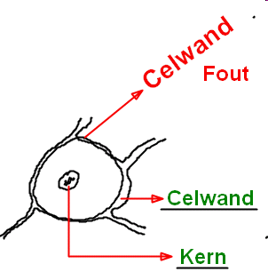
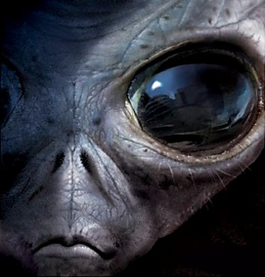
Teken regels
1. Alles met potlood (HB) (ook namen).
2. Altijd titel en vergroting erbij zetten.
3. Namen buiten de tekening met liniaal.
4. Teken groot.
5. Geen SF.
6. Niet op de achterkant van je A4 tekenen.
7. Met strakke lijnen tekenen.
8. Niet schetsen.
Fout
Goed

Slide 4
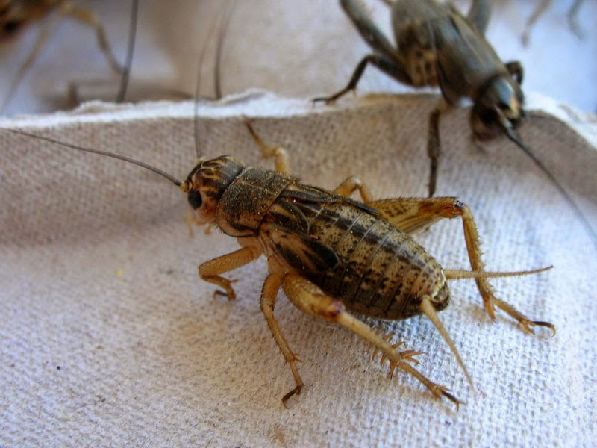
T1. Planten en dieren.
De krekel

Slide 5
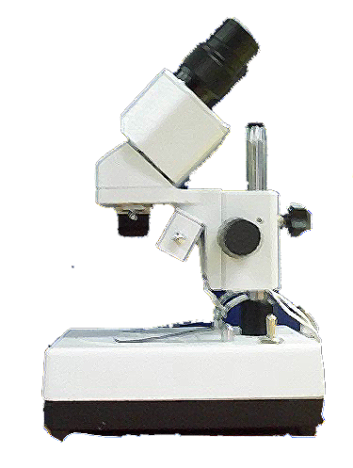
Het Binoculair
Oculair Vergroting 10x
Tubus
Statief
Objectief Vergroting 2x
Instelschroef (grof)
Instelschroef (fijn)
lamp
Lichtschakelaar
Objecttafel
Voet
Vergroting = Oculair x objectief
Vergroting = 10 x 2 = 20 x

Slide 6
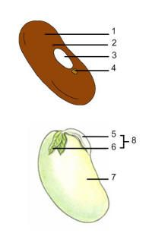
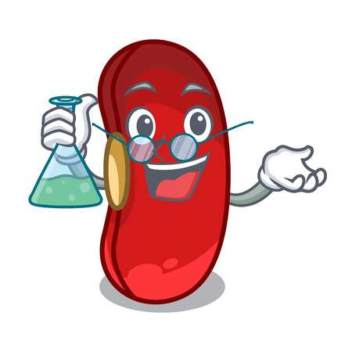
T1. Planten en dieren.
Practicum 2. De getinte boon. Blz. 4.
Tekening 1.
Zaadhuid
Poortje
Navel
Hartvormig bultje
Wortel
Blaadjes
Zaadlob
Kiempje
Tekening 2.
Kieming bruine boon

Slide 7
T1. Planten en dieren De getinte boon.
Tek 1. Buitenkant getinte boon
Tek 2. binnenkant getinte boon

Slide 8
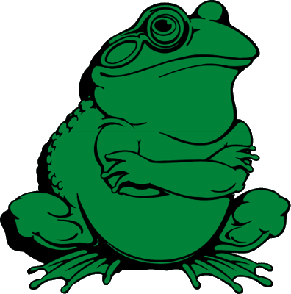
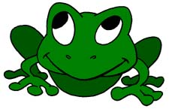
T2. Planten en dieren. Practicum 3. Blz. 6.
De natuurwetenschappelijke methode.
Hoe voer je een onderzoek uit.
1. Wat willen we onderzoeken?
Waarom kwaakt de kikker?
2. Wat veronderstellen we? Je bedenkt een antwoord op de vraag.
Ik denk dat het mannetje een vrouwtje nodig heeft
3. Wat gaan we doen?
Nauwkeurige beschrijving van de proef. Dus niet vrouwtje in bak doen!
4. Wat hebben we nodig?
Lijst van benodigdheden
5. Wat nemen we waar?
Alles blijft kwaken.
6. Welke conclusie kunnen we trekken?
Mannetje had geen behoefte aan een vrouwtje……..
Dus terug naar punt 2 ….. Andere veronderstelling.

Slide 9
T1. Planten en dieren (Kieming van Tuinkerszaden)
Voorbeeld. Is er water nodig voor de kieming?
De lijst van proeven waaruit je mag kiezen.
Is de afstand tussen de zaden van belang voor de kieming?
Is er licht nodig voor de kieming?
Is er een hoge temperatuur nodig voor de kieming?
Is er een lage temperatuur nodig voor de kieming?
Is er zeep nodig voor de kieming?
Is er een kleurstof nodig voor de kieming?
Is er ………. nodig voor de kieming?
De lijst van benodigdheden.
Petrischaal - Filtreerpapier
Stikker
Koelkast /Verwarming
Water
Aluminiumfolie
20 tuinkerszaden per petrischaal

Slide 10
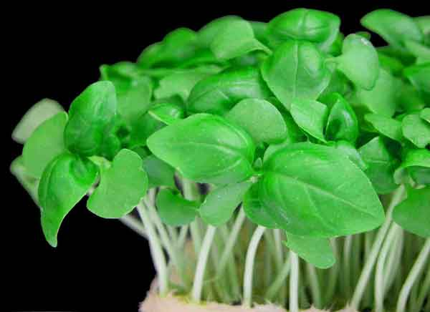
T1. Planten en dieren
Resultaten bekijken van de tuinkersproef.
Bekijk het resultaat en vul resultaat en conclusie in op je stencil.

Slide 11
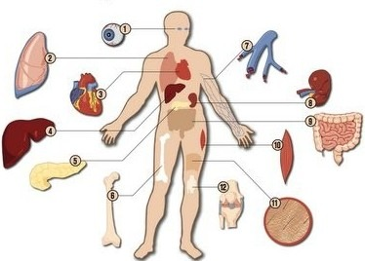
T1. Organen en cellen

Slide 12
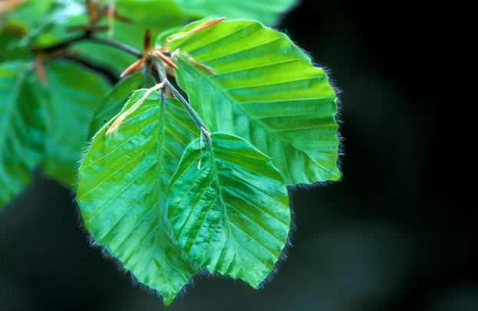
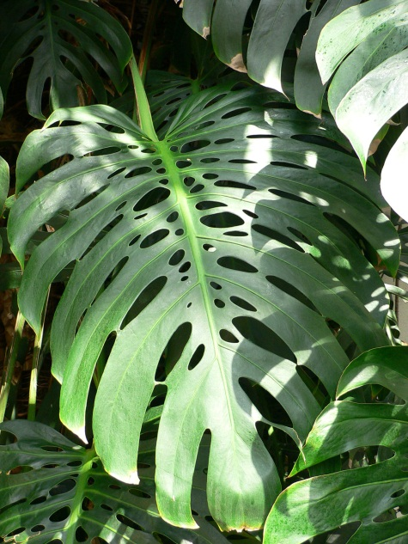
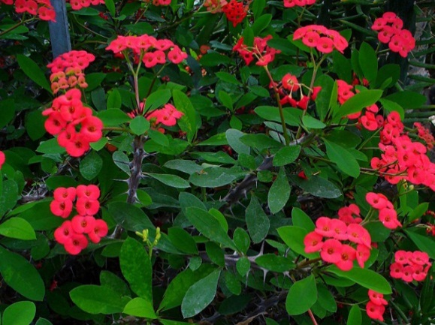
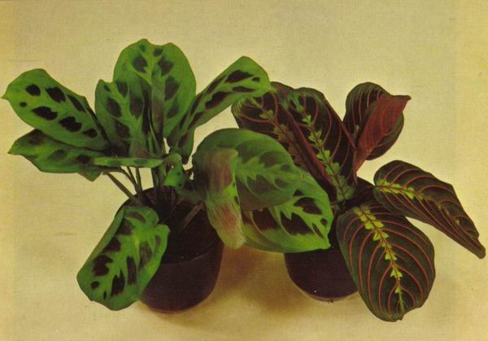
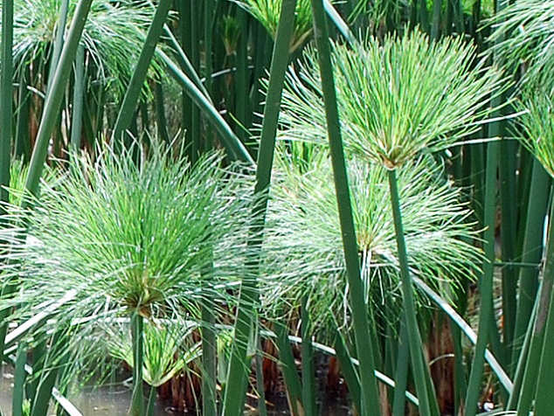
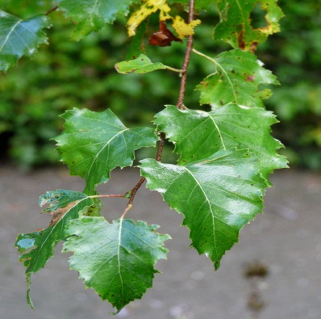
T2. Organen en cellen. Practicum 4. Blz. 8.
Extra opdracht: VERSCHIL KRUID- en HOUTACHTIGE STENGEL
BEUK
Christusdoorn
Gatenplant
10 geboden
Papyrus
Berk

Slide 13
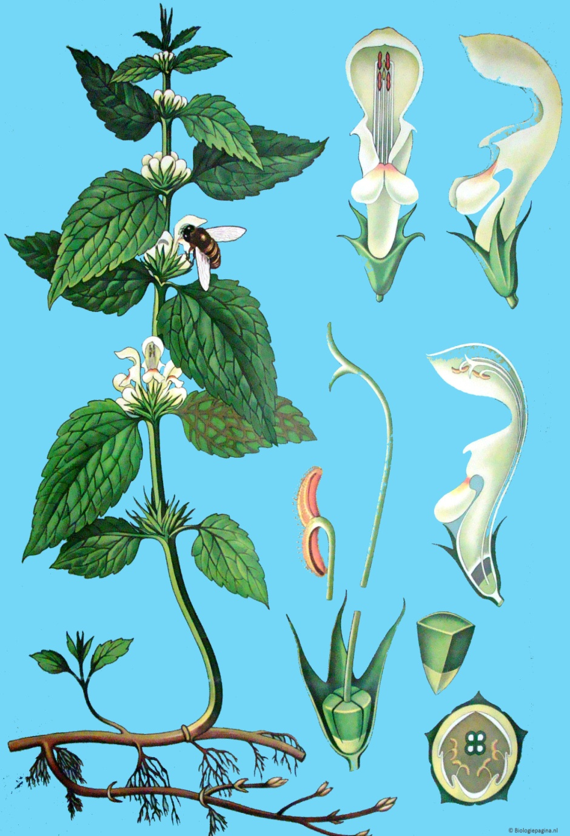
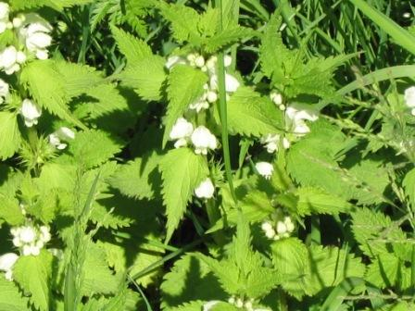
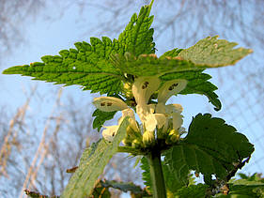
T2. Organen en cellen. De bouw van een kruidachtige stengel. De Dovenetel.

Slide 14
T2. Organen en cellen.(De Dovenetel)
Opperhuid
Bastvaten
Vulweefsel
Delings-
weefsel
Vaatbundel
Houtvaten
Mergholte
Functie stengel
Vaatbundel Mamberg

Slide 15
Functie(s) diverse plantaardige weefsels
Opperhuid:
Bescherming tegen vraat en uitdroging
Bastvaten:
Transport van suiker
Delingsweefsel:
Aanmaken van bast- en houtvaten
Houtvaten:
Transport van water en zouten en stevigheid
Vulweefsel:
Stevigheid en fotosynthese
Mergholte:
Stevigheid
Vaatbundel:
Transport van allerlei stoffen
Bastvaten:
Houtvaten:
Vaatbundel
Cambium:

Slide 16
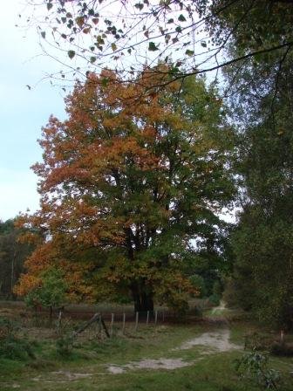
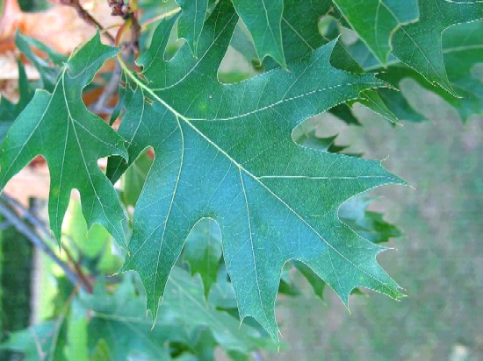
T2. Organen en cellen. Practicum 5. blz. 10
De Amerikaanse Eik.

Slide 17
T2. Organen en cellen. Houtachtige stengel
Overzichtstekening van een dwarsdoorsnede houtachtige
stengel (Amerikaanse eik en een takje van de Linde).
Schors
Bastvaten
Delingsweefsel
Jaarring
Jaargrens
Houtvaten
Zomerhout
Voorjaarshout
Jaarringen (beeldbank)

Slide 18
T2. Organen en cellen.
Vragen.
1. Waarom heeft een palmboom geen jaarringen?
2. Hoe en waar staat het hartje in de boom na 20 jaar en waarom?

Slide 19
T2. Organen en cellen.
Vragen.
3. Vul de jaartallen in het hout in.
Cambium
Deze tak is in januari 1990
van de boom geknipt.
Vul de jaartallen in het hout in.

Slide 20
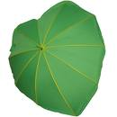
T2. Organen en cellen. (Blad)
Bladeren. Zelf 10 bladeren meenemen
Opdracht 1.
Leg de bladeren die je verzameld hebt voor je op de tafel. Teken ze na en zet eronder welke nervatuur, bladvorm en blad rand ze hebben m.b.v. de daarvoor bestemde info.
Bladvorm:
Nervatuur:
Bladrand:

Slide 21
T2. Organen en cellen. Practicum 6. Blz. 11. (opdracht 1: Determineren van bladeren)
1a. Bladeren zijn naaldvormig (in paren) -> Den
b. Bladeren zijn niet naaldvormig -> ga naar vraag 2
2a. Bladeren zijn enkelvoudig -> ga naar vraag 3
b. Bladeren zijn samengesteld -> ga naar vraag 9
3a. Bladrand is gaaf-> ga naar vraag 4
b. Bladrand is niet gaaf -> ga naar vraag 5
4a. Bladeren zijn parallelnervig -> Weegbree
b. Bladeren zijn niet parallelnervig -> ga naar vraag 5
5a. Bladeren zijn veernervig -> ga naar vraag 7
b. Bladeren zijn niet veernervig -> ga naar vraag 6
6a. Bladeren zijn handnervig -> Esdoorn
b. Bladeren zijn niet handnervig -> ga naar vraag 7
7a. Bladeren zijn langwerpig (lengte meer dan 4 X de breedte).
Veel zijneren ->Wilg
b. Bladeren zijn niet langwerpig -> ga naar vraag 8
8a. Bladrand als van een zaag. Blad ruitvormig -> Berk
b. Bladrand als een onregelmatige zaag, soms ingesneden -> Els
9a. Handvormig samengesteld blad -> Kastanje
b. Veervormig samengesteld blad -> Lijsterbes

Slide 22
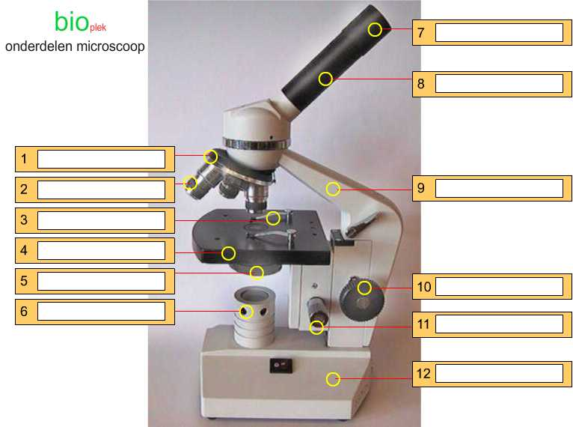
De microscoop
Oefenen met namen microscoop
Oculair (vergroting 10 x)
Tubus
2. Objectief
(vergroting 4x , 10x of 40x)
Revolver
Statief
3. Preparaatklem
4. Objecttafel
Diafragma
10. Instelschroef grof
Lamp
11.Instelschroef fijn
Voet
Vergroting = Oculair x objectief
Vergroting = 10 x 4 = 40 x

Slide 23
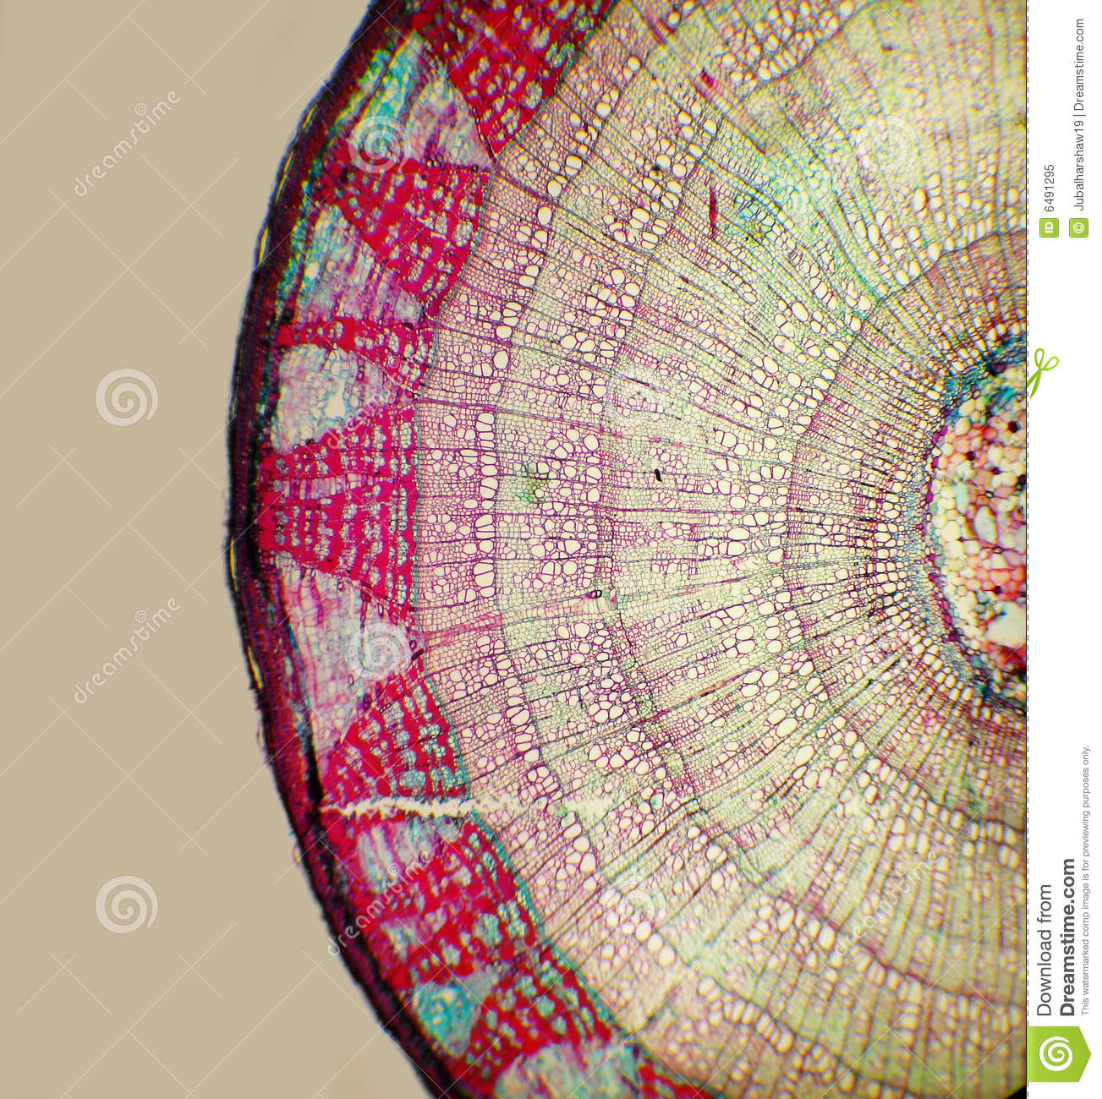
De microscoop
Bekijk preparaat van een dwarsdoorsnede van een houten tak.
Vergroting: 40 x lens (objectief met rode band)
Buitenkant tak (schors)
Binnenkant tak
(buizen waar suiker mee
getransporteerd wordt)
Binnenkant tak (hout)
(buizen waar mee
getransporteerd wordt)

Slide 24
T2. Organen en cellen. Practicum 7. Blz. 13
Practicum : Inleiding microscopie
Krantenletter in water.
Vergroting: 40x (10 x 4) lens met rode band
Vergroting: 100X (10 x 10) lens met gele band
Vergroting:400x (10 x 40) Lens met blauwe band
Eerste eigenschap van de microscoop:
De microscoop draait alles om, links wordt rechts, boven wordt onder en andersom.
Het maken van een preparaat BIOPLEK

Slide 25
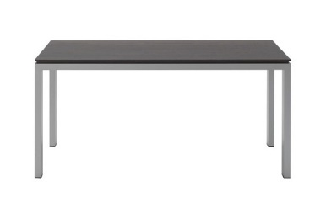
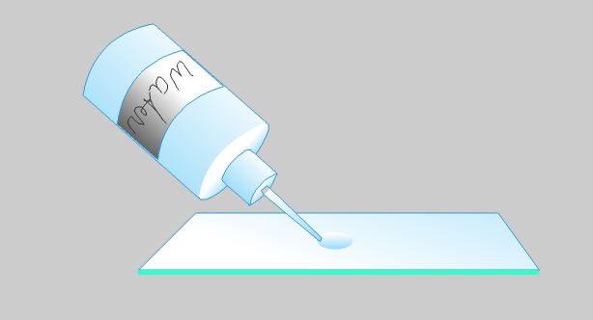
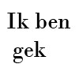
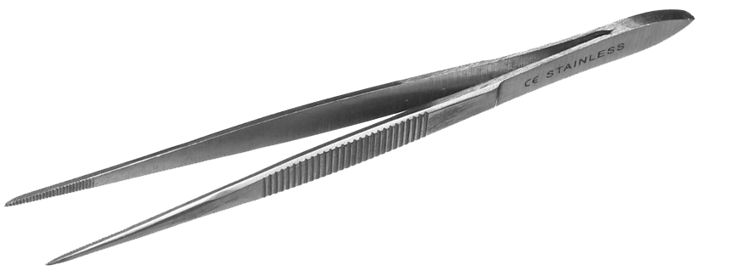
T2. organen en cellen.
Hoe maak je het preparaat?
1. Leg objectglas voor je op tafel.
2. Doe 1 druppel water op objectglas met pipet.
3. Knip krantenknipsel kleiner
dan dekglas.
4. Leg krantenknipsel met pincet leesbaar in druppel water.
5. Dekglas erop.

Slide 26
T2. Organen en cellen. Practicum 8. Blz. 14
Maak een preparaat van twee kruisende haren.
Twee kruisende haren in water.
Vergroting 100x.
Twee kruisende haren in water.
Vergroting 400x.
Tweede eigenschap van de microscoop:
De microscoop kan maar op één vlak scherp worden ingesteld.

Slide 27
T2. Organen en cellen.
Hoe maak je het preparaat?
1. Leg objectglas voor je op tafel.
2. Doe 1 druppel water op objectglas met pipet.
3. Knip beide haren kleiner
dan dekglas.
4. Leg haren kruislings met pincet in druppel water.
5. Dekglas erop.

Slide 28
T2. Organen en cellen. Practicum 9. Blz. 15
Practicum : De opperhuidcel van een ui.
1. De opperhuid van een uienrok in jodium.Vergroting: 100x.
Celwand
kern
Celwand
Celmembraam
Centrale vacuole
Kern
Cytoplasma
Derde eigenschap van de microscoop:
Je kunt alleen door een vloeistof kijken, NIET door lucht.
2. Detailtekening van één cel. Vergroting: 400x.

Slide 29
T2. Organen en cellen.
Hoe maak je het preparaat?
1. Kom met objectglas naar voren
2. Je krijgt 1 druppel jodium op objectglas.
3. Pruts het vliesje (opperhuid) van
de uienrok eraf.
4. Leg vliesje met pincet in druppel jodium.
5. Dekglas erop.

Slide 30
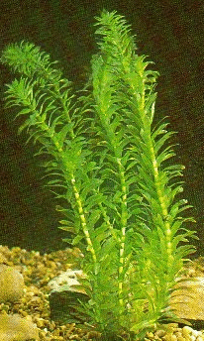
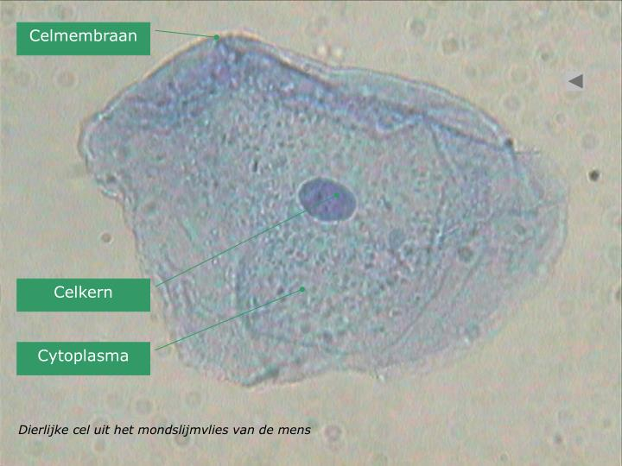
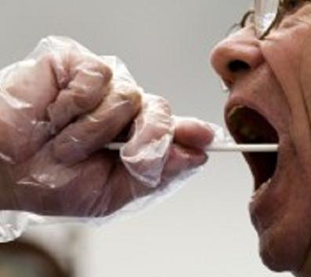
T2. Organen en cellen. Practicum 10. Blz. 16
Practicum 3: plantaardige- en dierlijke cel.
Een plantencel (waterpest) in water. Vergroting: 400x.
Celwand
Centrale vacuole
Celmembraan
Kern
Cytoplasma
Bladgroenkorrel
Plantaardige cel – dierlijke cel BIOPLEK
Cellen van wangslijmvlies. Vergroting: 400x.

Slide 31
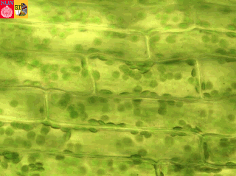
Plasmastroming bij Waterpest

Slide 32
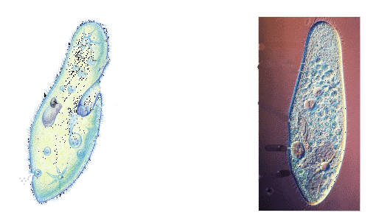
T2. Organen en cellen. Practicum 11. Blz. 17
Practicum: Het pantoffeldiertje.
Je krijgt een kweek van pantoffeldiertjes op je objectglas.
Maak een tekening van 1 pantoffeldiertje met een vergroting van 400 of 100x. Vermeld: trilharen - cytoplasma - celmembraam - vacuole (kloppend).
Trilharen
Cytoplasma
Celmembraan
vacuole
pantoffeldiertje

Slide 33
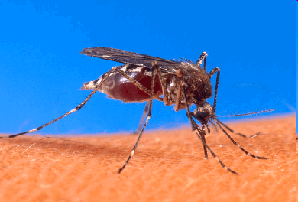
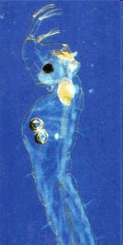
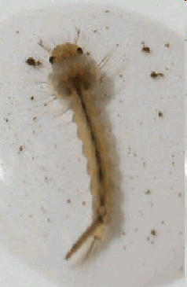
T2. Organen en cellen.
Practicum: Muggelarf.
Titel. De Muggenlarf. Vergroting: 40x.
Voelspriet
Kop
Oog
Darmkanaal met
buisvormig hart
Ballasttanks
Adembuis
Levenscyclus mug

Slide 34
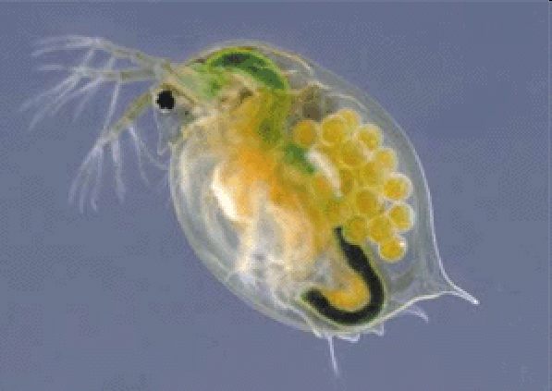
T2. Organen en cellen.
Practicum: De Watervlo.
Titel. Watervlo. Vergroting: 40x.
Voelspriet
Oog
Hart
Eieren
Darmkanaal
Kieuwen

Slide 35
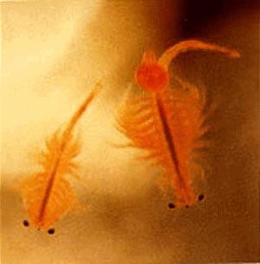
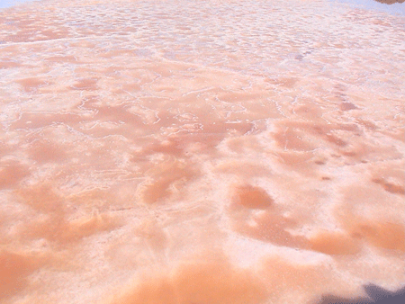
T2. Organen en cellen. De Pekelkreeft
Kreeftachtigen. De Pekelkreeft.
Zoutwoestijn in Utah.

Slide 36
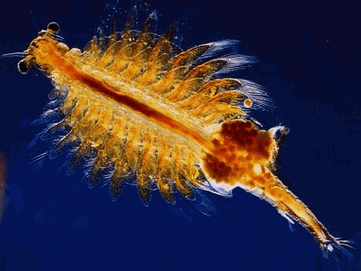
T2. Planten en dieren
De Pekelkreeft. Kreeftachtige met een open bloedsomloop.
Je krijgt een preparaat van een pekelkreeft. Bekijk het stromen van het bloed en het kloppen van het hart. Vergroting 50 x.
Maak een schematische tekening van de pekelkreeft op een A4.
Vermeld: darmkanaal met buisvormig hart - oog - kieuwen
Oog
Zwempoten met kieuwen
Eieren
Darmkanaal met
buisvormig hart

Slide 37
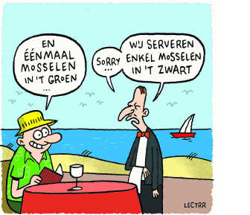
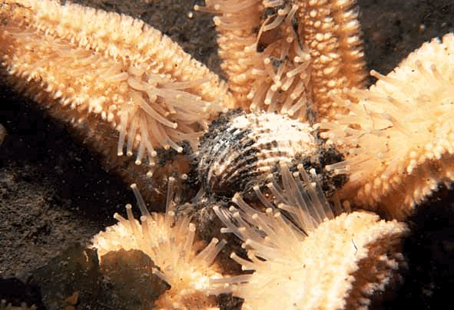
De Mossel. Beoordelingspracticum.
Practicum 12.
Bladzijde 19 en 20.
De mossel

Slide 38
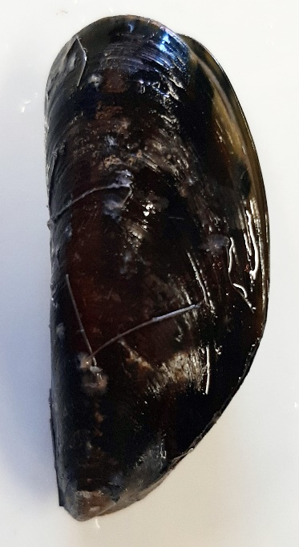
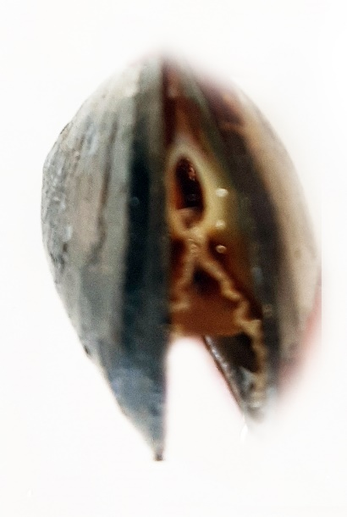
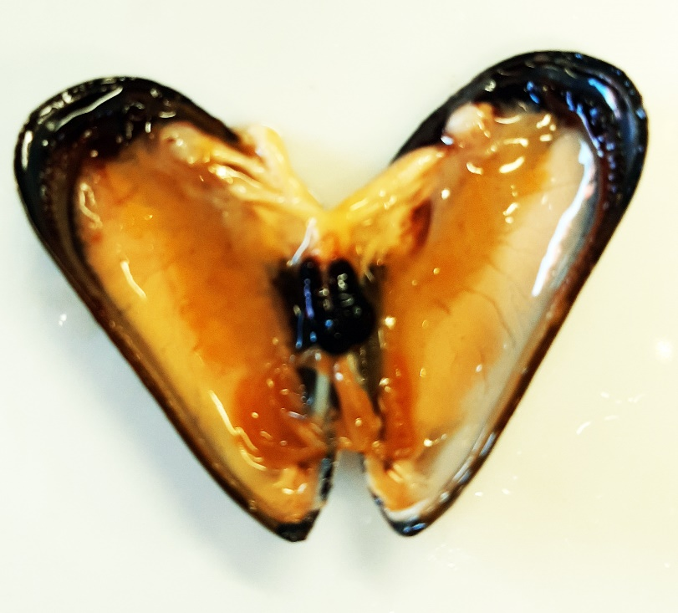
De Mossel. Beoordelingspracticum 13.
Opdracht 1. Maak een tekening van de buitenkant van de mossel. Vermeld: Tweekleppige schelp - groeistrepen.
Opdracht 2. Vooraanzicht mossel.
Open de mossel iets met vingers.
Vermeld: uitstroomopening
instroomopening
Opdracht 3. Binnenkant mossel
Vermeld:
Sluitspier
Voet
Mantel

